Slide 1

Bài 15: KHÓA LƯỠNG PHÂN
Mục tiêu: Học xong bài này, HS có thể
- Nhận biết được cách xây dựng khóa lưỡng phân trong phân loại 1 số nhóm sinh vật
-Thực hành xây dựng được khóa lưỡng phân với đối tượng sinh vật

Slide 2
Bài 15: KHÓA LƯỠNG PHÂN
I.
Sử dụng khóa lưỡng phân trong phân loại sinh vật
II.
Thực hành xây dựng khóa lưỡng phân

Slide 3

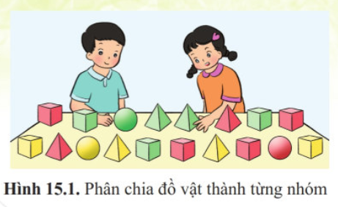
Em hãy giúp hai bạn ở hình 15.1 phân chia các loại đồ vật thành từng nhóm theo màu sắc và hình dạng?

Slide 4

Hình ảnh này truyền cho em thông điệp gì?
Nếu là em, em sẽ đưa ra những cách phân loại rác như thế nào?

Slide 5

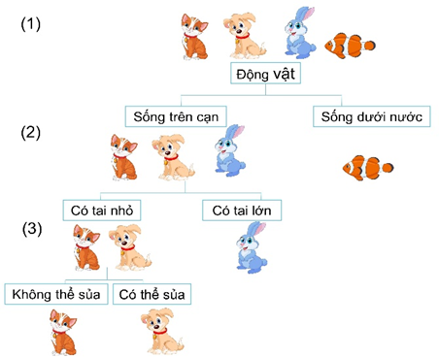
BÀI 15: KHÓA LƯỠNG PHÂN
I. SỬ DỤNG KHÓA LƯỠNG PHÂN TRONG PHÂN LOẠI SINH VẬT
Quan sát hình bên và trả lời một số câu hỏi sau:
1. Các đặc điểm giúp phân loại các động vật trong hình thành các nhóm khác nhau ở các bước 1, 2, 3 là gì?
2. Trong từng bước phân loại, từ đầu đến cuối, người ta luôn phân loại các loài động vật trên thành mấy nhóm?

Slide 6

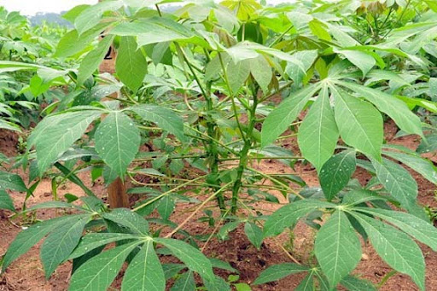
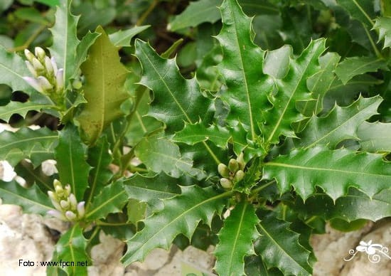

I. SỬ DỤNG KHÓA LƯỠNG PHÂN TRONG PHÂN LOẠI SINH VẬT
Hãy hoàn thiện khóa lưỡng phân( Bảng 15.2) để xác định tên mỗi loài cây, dựa vào đặc điểm lá cây trong hình 15.3
Các bước | Đặc điểm | Tên cây
1a 1b | Lá không xẻ thành nhiều thùy | Đi tới bước 2
 | Lá xẻ thành nhiều thùy hoặc lá xẻ thành lá con | Đi tới bước 3
2a 2b | Lá có mép lá nhẵn | ?
 | Lá có mép lá răng cưa | ?
3a 3b | Lá xẻ thành nhiều thùy, các thùy xẻ sâu | ?
 | Lá xẻ thành nhiều thùy, là những lá con, xếp dọc hai bên cuống lá | ?
Bèo Nhật bản
Cây Sắn
Cây ôrô
Cây hoa hồng

Slide 7
I. SỬ DỤNG KHÓA LƯỠNG PHÂN TRONG PHÂN LOẠI SINH VẬT
Các bước | Đặc điểm | Tên cây
1a 1b | Lá không xẻ thành nhiều thùy | Đi tới bước 2
 | Lá xẻ thành nhiều thùy hoặc lá xẻ thành lá con | Đi tới bước 3
2a 2b | Lá có mép lá nhẵn | ?
 | Lá có mép lá răng cưa | ?
3a 3b | Lá xẻ thành nhiều thùy, các thùy xẻ sâu | ?
 | Lá xẻ thành nhiều thùy, là những lá con, xếp dọc hai bên cuống lá | ?
Lá cây lục bình
Lá cây ô rô
Lá cây sắn
Lá cây hoa hồng

Slide 8
I. SỬ DỤNG KHÓA LƯỠNG PHÂN TRONG PHÂN LOẠI SINH VẬT
Cây bèo, cây sắn, cây hoa hồng, cây ô rô
Lá không xẻ thùy
Lá xẻ thùy hoặc có lá con
Mép lá có nhiều răng cưa
Các thùy xẻ sâu
Có nhiều lá con xếp dọc 2 bên cuống lá
Mép lá nhẵn
Cây bèo lục bình Cây ô rô Cây sắn Cây hoa hồng

Slide 9
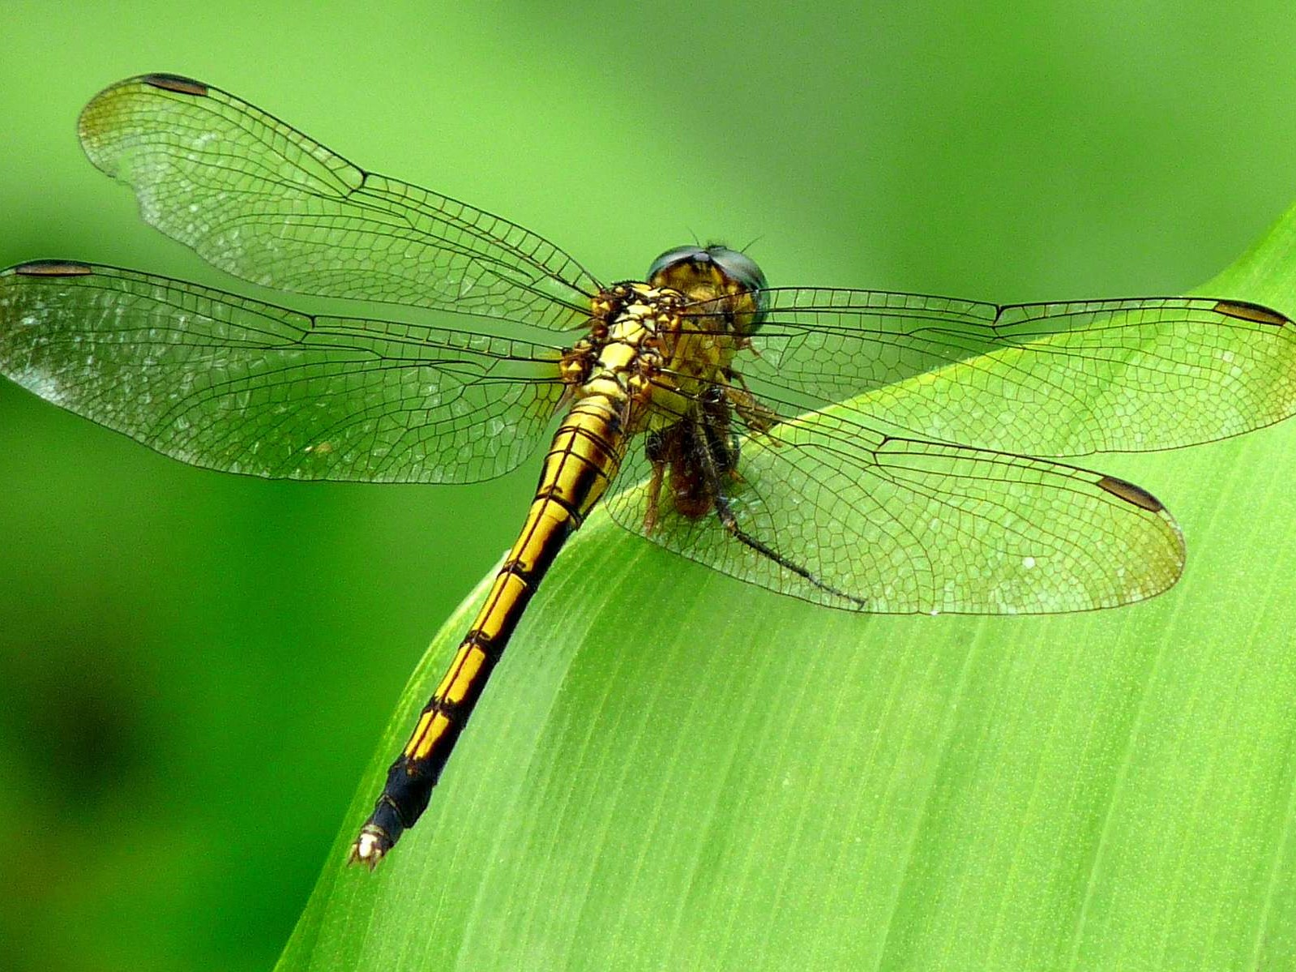
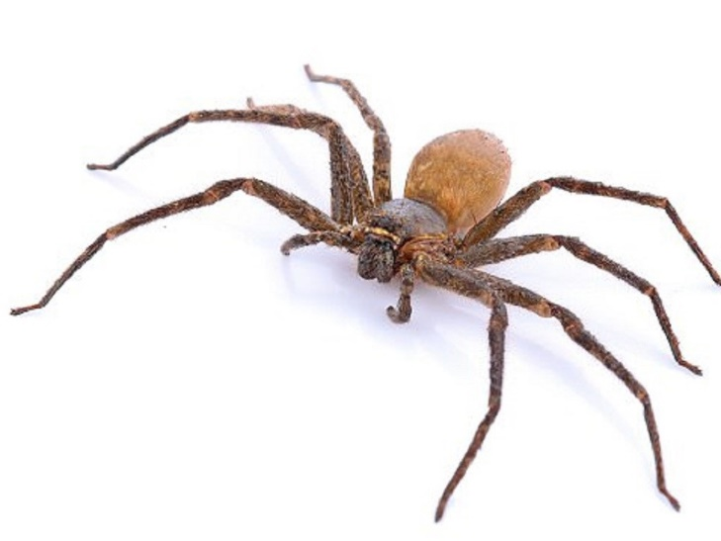
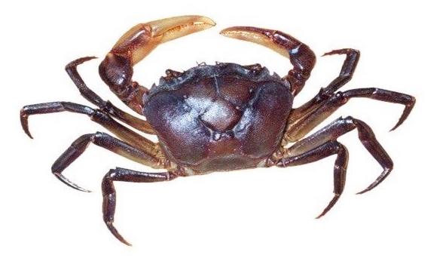
KHÓA LƯỠNG PHÂN LÀ GÌ?
Khóa lưỡng phân là kiểu phổ biến nhất trong các khóa phân loại sinh vật.
Nguyên tắc xây dựng của khóa lưỡng phân là từ một tập hợp các đối tượng ban đầu tách ra thành hai hay nhiều nhóm có đặc điểm đối lập nhau.
Sau mỗi lần tách, ta được 2 nhóm nhỏ hơn và khác nhau bởi đặc điểm dùng để tách.

Slide 10
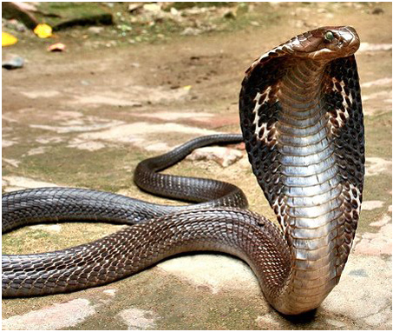
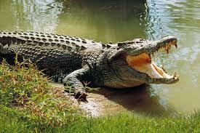

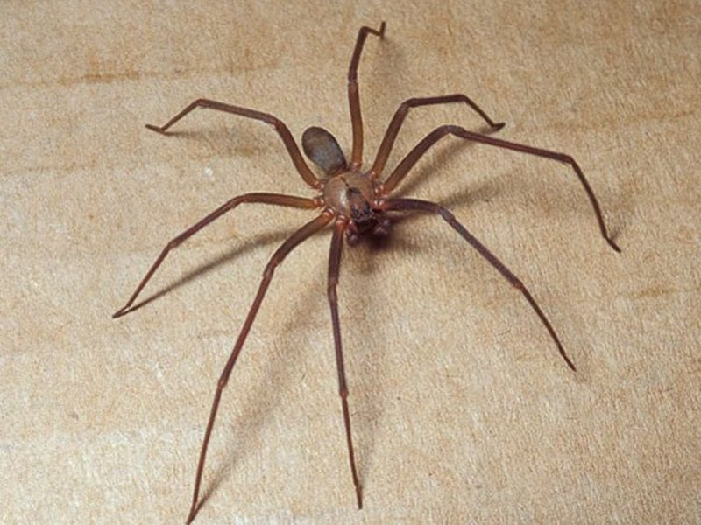
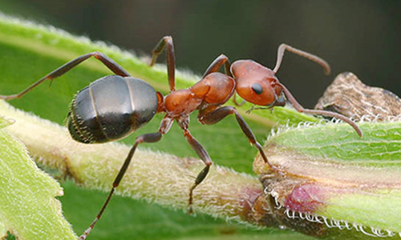
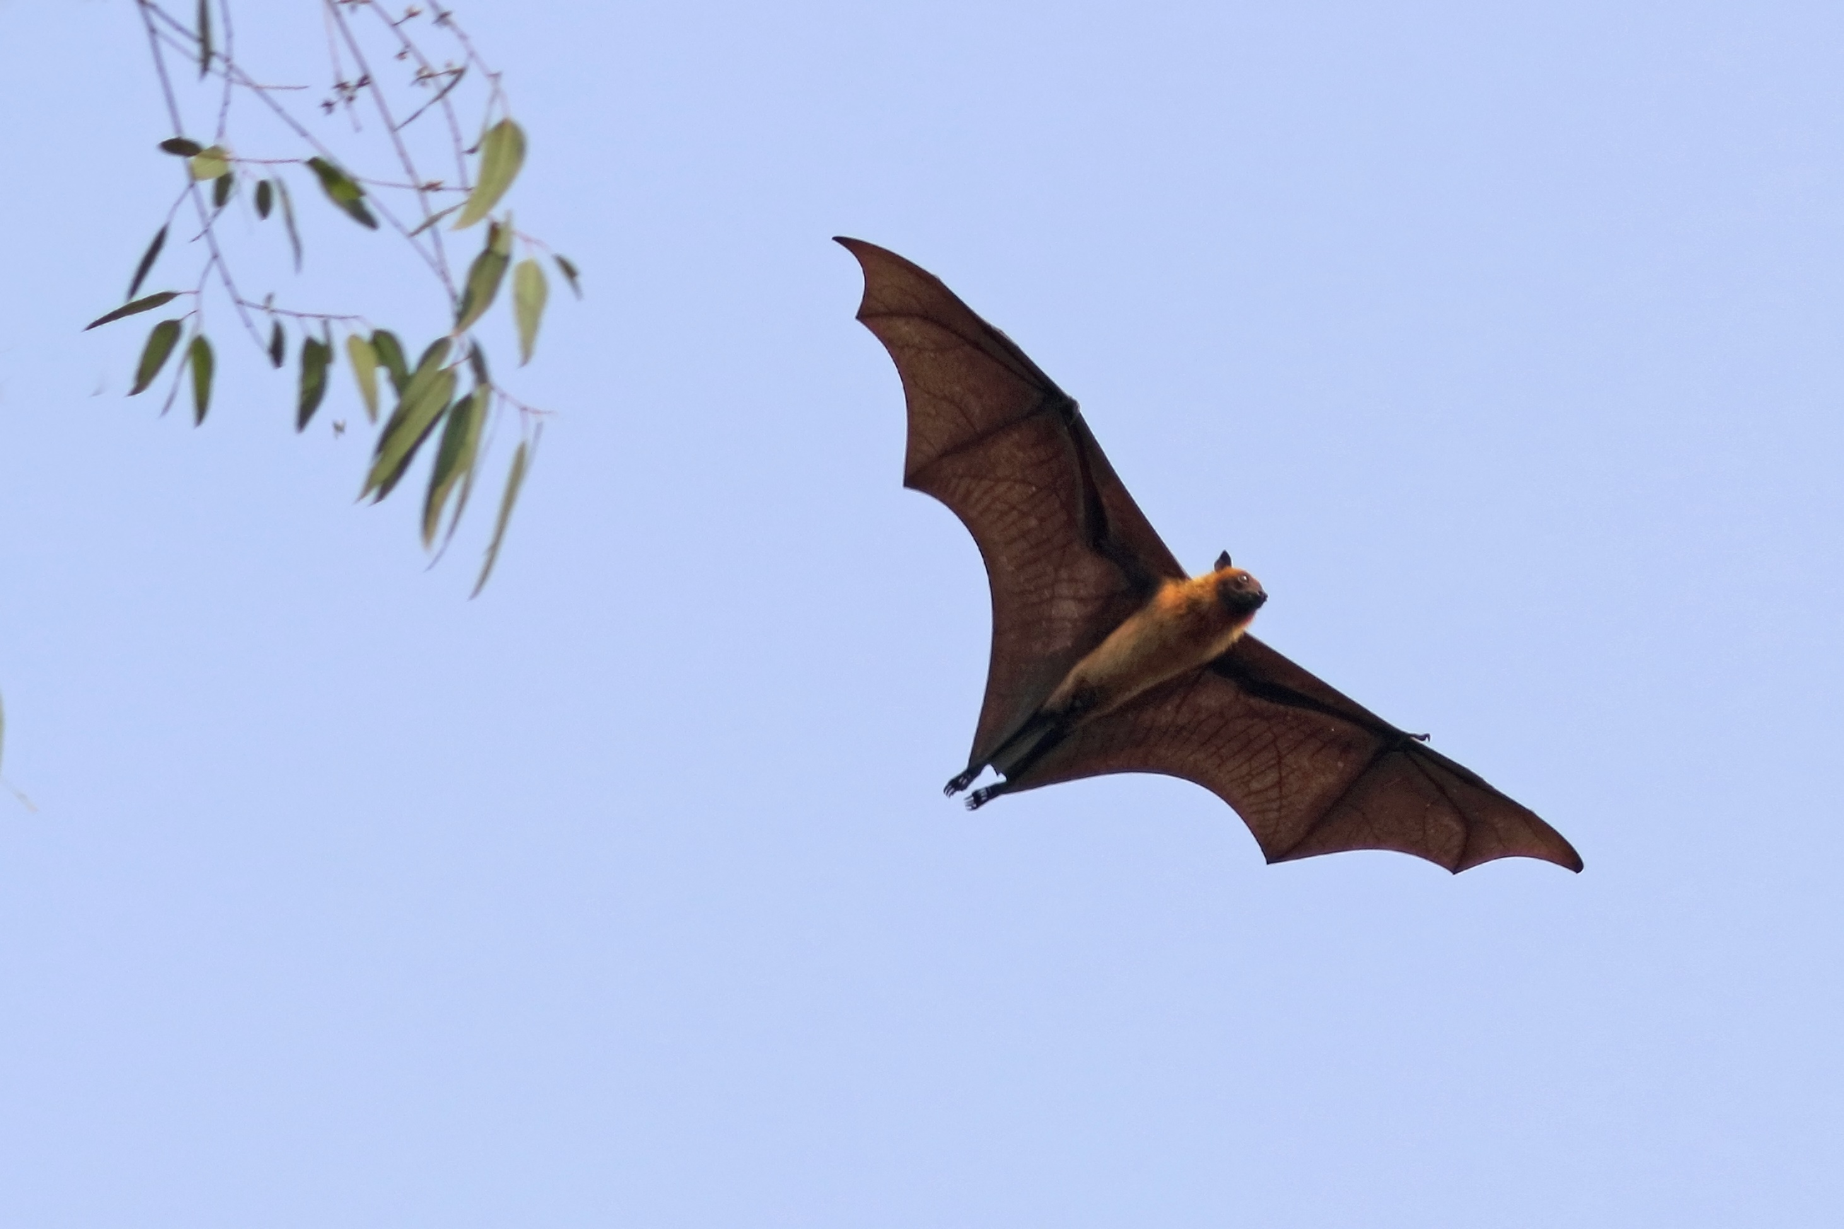
II- THỰC HÀNH XÂY DỰNG KHÓA LƯỠNG PHÂN

Slide 11
VẬN DỤNG
Rắn, cá sấu, rùa, nhện, kiến, dơi
Có chân
Không có chân
Có thể bay
Không thể bay
Có mai cứng
Không có mai cứng
Có thể bơi
Không thể bơi
Có 8 chân
Có 6 chân

Slide 12
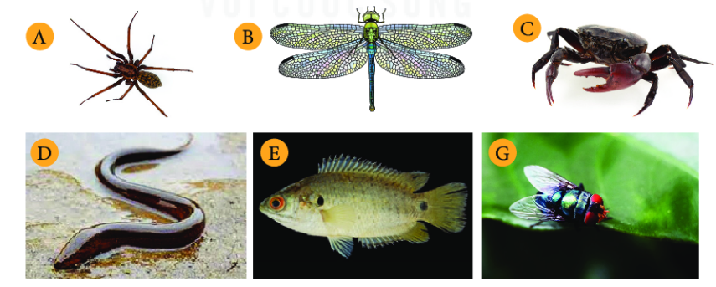
BT1: Xây dựng khóa lưỡng phân
Hình
Một số loài động vật

Slide 13
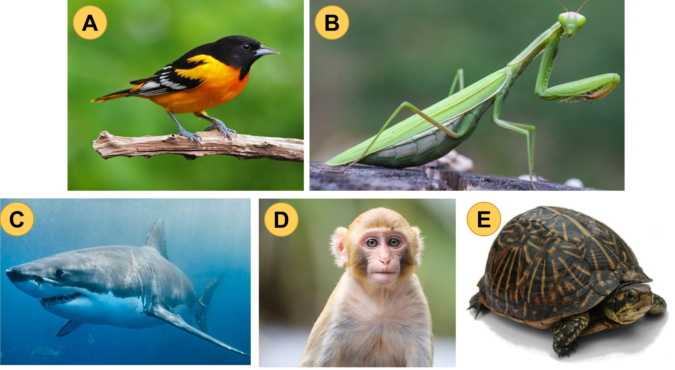
BT2: Xây dựng khóa lưỡng phân

Slide 14


